Slide 1
Chào mừng các em đến với tiết học Toán

Slide 2
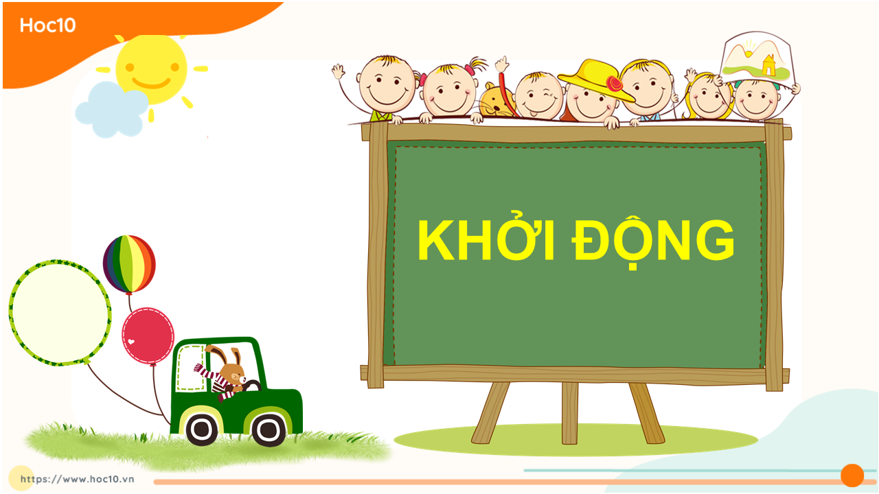

Slide 3

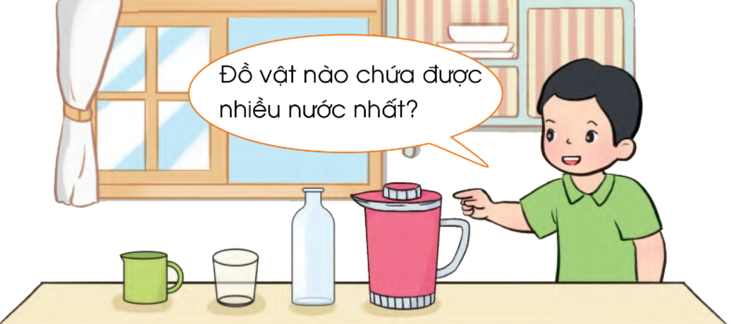

Slide 4

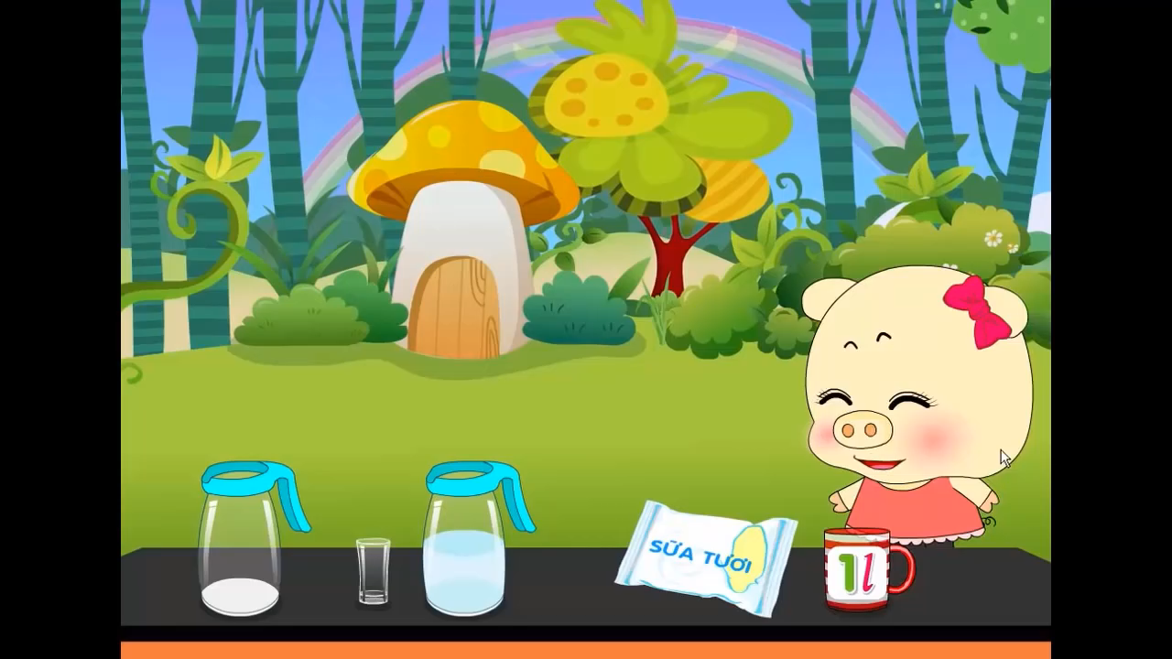

Slide 5
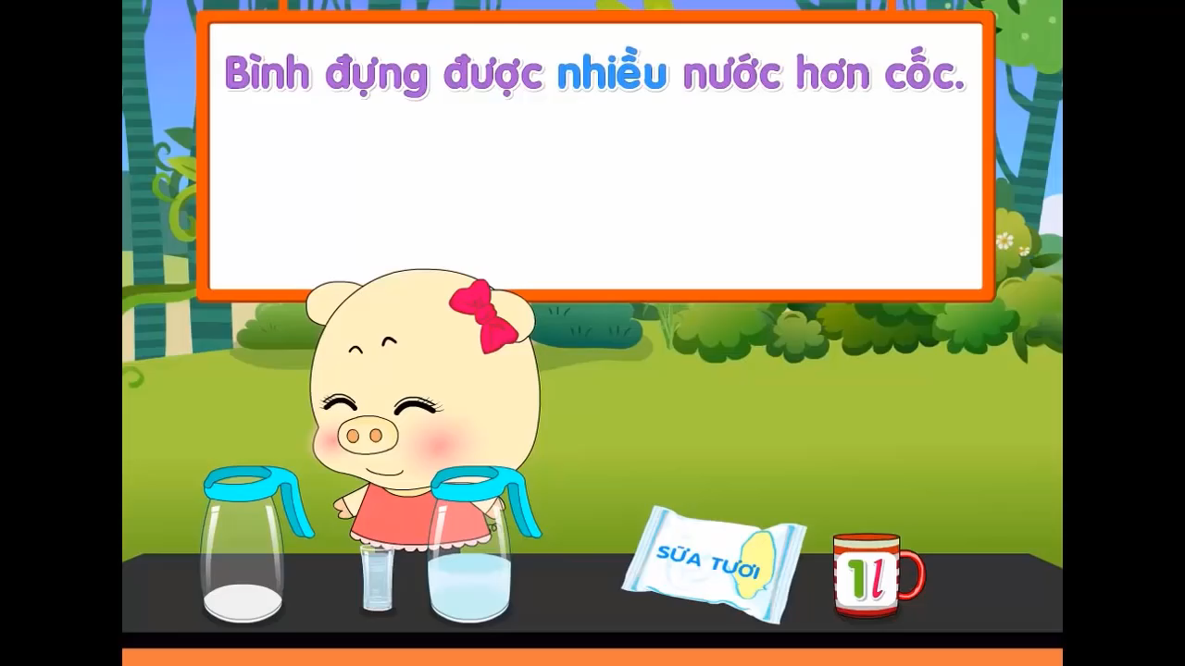

Slide 6
Tuần 14:
Bài 39: Lít (Tiết 1)

Slide 7


KHÁM PHÁ
KIẾN THỨC MỚI

Slide 8
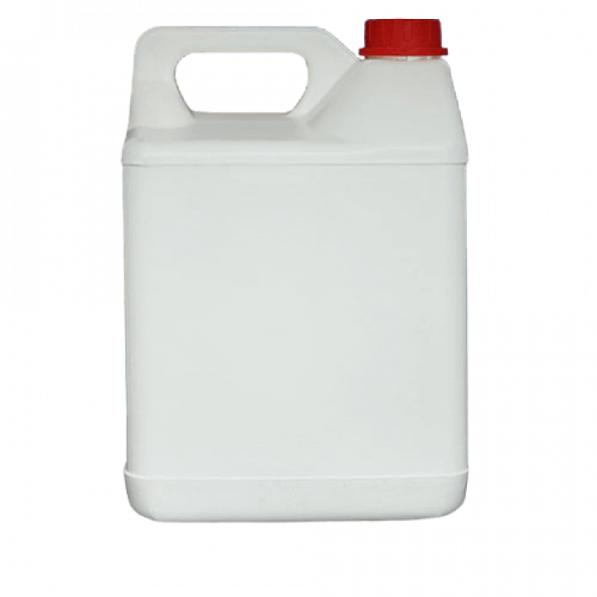
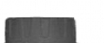


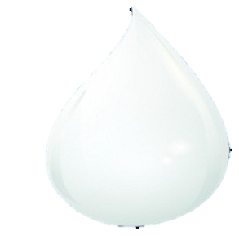
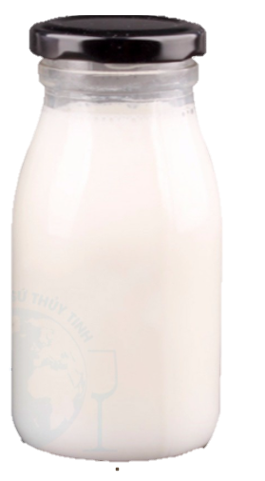

1l
1l
Rót đầy chai sữa
Chai 1 lít
Ta được 1 l sữa
Lít viết tắt là l

Slide 9
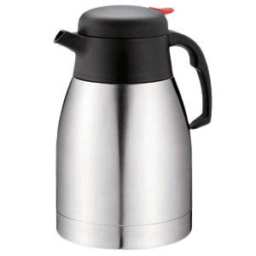

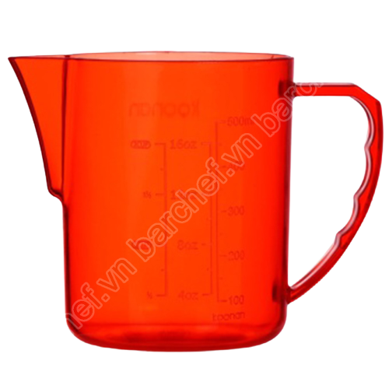
1l
1l
Rót đầy 2 ca nước
Ta được 2 l nước

Slide 10
LUYỆN TẬP
THỰC HÀNH

Slide 11


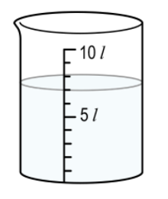
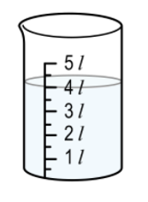
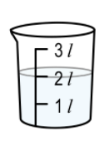

a. Mỗi bình sau chứa bao nhiêu lít nước?
1

Slide 12
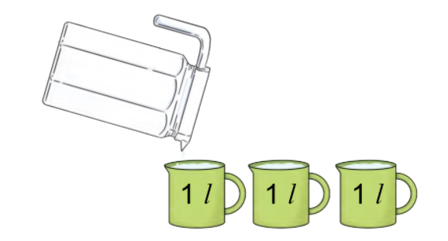
b. Rót nước từ bình vào đầy ba ca 1l thì vừa hết nước
trong bình. Hỏi lúc đầu bình có bao nhiêu lít nước?
1
Trả lời: Lúc đầu bình có l nước.

Slide 13

Tính (theo mẫu):
2
37
Mẫu:
32 l + 5 l =
l
15 l + 5 l =
7 l + 3 l + 8 l =
22 l – 20 l =
37 l – 2 l – 5 l =

Slide 14

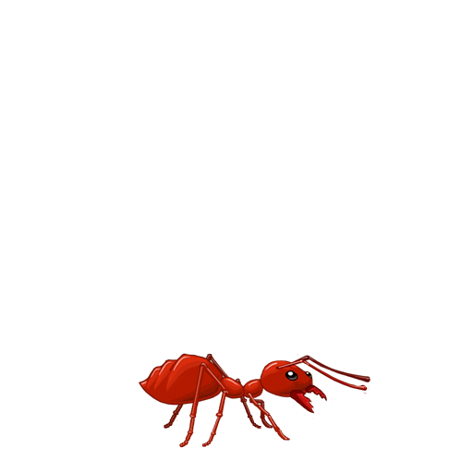
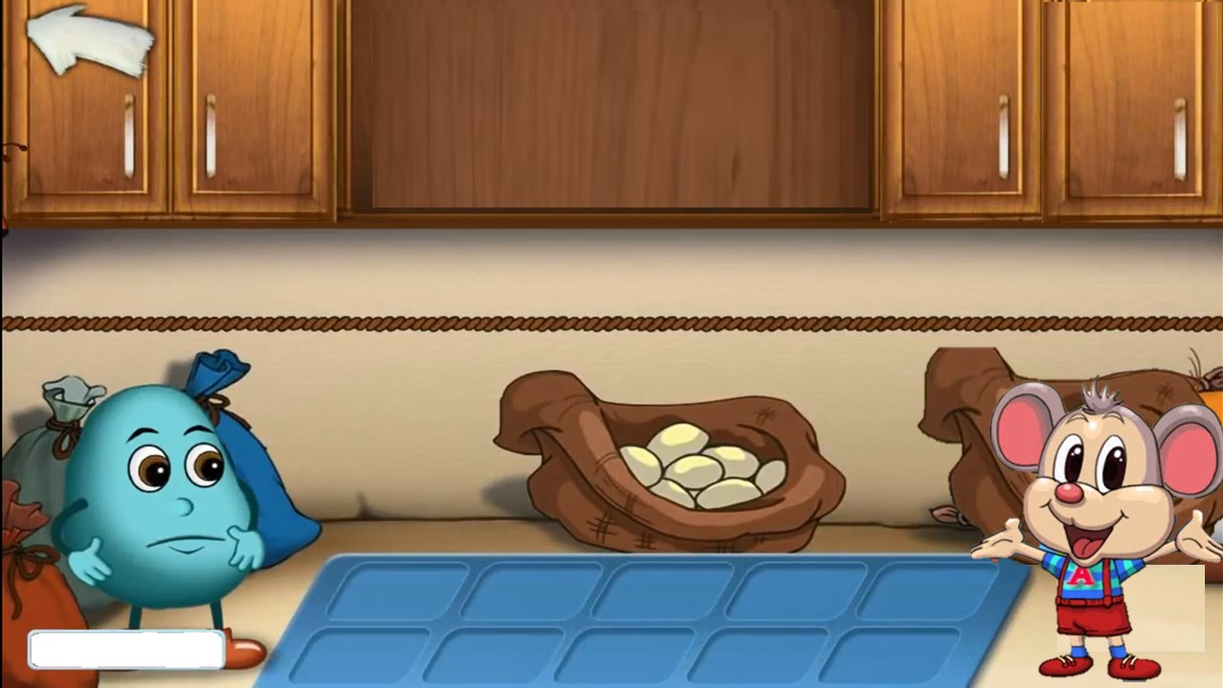

TRÒ CHƠI
KIẾN THA MỒI
LUẬT CHƠI
Trong kho nhà bạn Tini có rất nhiều lương thực. Các chú kiến có ý định đến kho nhà Tini để tha mồi về. Các em hãy giúp Tini bảo quản được số lương thực trong kho bằng cách trả lời đúng các câu hỏi sau nhé.
Notes:
Thầy cô kích chuột vào màn hình để bắt đầu trò chơi.
Kích chuột màn hình để hiện câu hỏi và các đáp án dạng trắc nghiệm.
Kích chuột đáp án đúng, gói bánh sẽ giữ lại được gói bánh.
Kích chuột vào màn hình để tới slide tiếp theo.

Slide 15
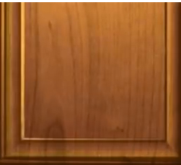
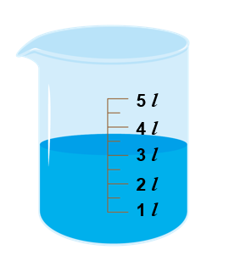



Bình chứa bao nhiêu lít nước?
A. 3 l
B. 4 l
C. 5 l
HẾT GIỜ!

Slide 16
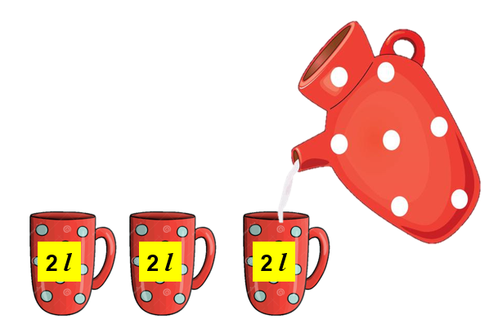
Sau khi rót sữa vào đầy 3 ca 2l thì bình hết sữa. Hỏi lúc đầu bình có bao nhiêu lít sữa?
A. 3 l
B. 6 l
C. 4 l
HẾT GIỜ!

Slide 17
9 l + 3 l + 8 l = ?
?
A. 12 l
B. 19 l
C. 20 l
HẾT GIỜ!

Slide 18
30 l - 5 l - 10 l =
?
A. 25 l
B. 15 l
C. 10 l
HẾT GIỜ!

Slide 19
Cảm ơn các bạn
rất nhiều!

Slide 20



Hẹn gặp lại các em
vào các tiết học sau

